Slide 1


PROCESO DE DESCENTRALIZACIÓN
Avances del Informe Anual 2022

Slide 2

1
CRONOLOGÍA NORMATIVA
NORMA TÉCNICA PARA
LA GESTIÓN DE LA CALIDAD
DE SERVICIOS EN EL SECTOR PÚBLICO
RSGP N° 015-2021-PCM/SGP
Suspenden la aplicación de la Norma Técnica (23.12.21)
RSGP N° 009-2022-PCM/SGP
Amplían plazo de suspensión de la aplicación de la Norma Técnica (15.06.22)
OCDE
GOBERNANZA TERRITORIAL
SHOCK DESCENTRALIZADOR
Decreto Supremo N° 036-2007-PCM, establece que las transferencias de funciones deberán culminarse hasta el 31.12.2007.
DS 096 2021 / DS 121 2022
PLANES ANUALES DE TRANSFENCIAS
2002
2017
2007
INCORPORACIÓN DEL
ENFOQUE DE LA GOBERNANZA TERRITORIAL
EN EL MARCO
DE LA OCDE
Decreto Supremo
N.° 017-2017-PCM
Deroga el Decreto Supremo N.° 047-2009-PCM y el enfoque de gestión descentralizada. A demás, desactiva las Comisiones, Consejos y Proyecto Especial.
2021 - 2022
INICIO DEL PROCESO DE DESCENTRALIZACIÓN
Ley N° 27783, de Bases de Descentralización (17.7.2002)
Ley N° 27867, Orgánica de Gobiernos Regionales (16.11.2002)
¿qué tiene que hacer los GORES?
Ley Orgánica de Municipalidades (26.05.2003)
LOPE
Ley N.° 29158
Establece los principios y las normas básicas de organización, competencias y funciones del Poder Ejecutivo, como parte del Gobierno Nacional. (20/12/2007)
2023:
Servicios eficientes, eficaces y de calidad
Transferencias desconcentradas de cultura
Disposiciones (DS para planes anuales de transferencias, evaluación y otras funciones)

Slide 3

2
AVANCES DEL PROCESO 2022
NIVELES
¿QUIÉNES INFORMAN?
16 ministerios:
Secretarías de la PCM:
SGP
SGTD
SDOT
SGSD
Unidad Funcional de Ordenamiento Territorial y Gestión de Riesgo de Desastre (UFOTGRD)
PCM
MINDEF
MINEDU
MINSA
MTPE
PRODUCE
MINCETUR
MINEM
MTC
MVCS
MIMP
MINAM
MINCUL
MIDIS
MIDAGRI
MININTER
Administrativo
Económico
Social
Político
Ambiental
Ente rectores de Sistemas Administrativos:
CEPLAN, SERVIR, CONTRALORÍA, MEF

Slide 4




3
CONTEXTO NACIONAL
Gobierno ex Presidente Castillo (11.1 meses)
Gobierno Presidenta
Dina Boluarte
(1 mes, aprox)
SECTOR | Nº MINISTROS
PCM | 3
MINEM | 3
MININTER | 4
MIDAGRI | 6
PRODUCE | 2
MIMP | 4
MINCUL | 3
RREE | 3
MINDEF | 4
MINJUSDH | 2
MINEDU | 1
MINSA | 4
MINAM | 3
MEF | 2
MTPE | 3
MTC | 5
MIDIS | 2
MINCETUR | 1
MVCS | 2
2022
Culminación
de periodo de autoridades municipales y regionales
Acciones colectivas de protestas
57 Ministros
En el 2022
TIPO | Nº
Movilizaciones | 882
Paralizaciones | 240
Concentraciones/Plantones | 195
Vigilias | 10
Marchas por la paz | 60
Total de protestas | 1,327
Alta rotación de ministros
Fuente: Defensoría del Pueblo, 2023
Elaboración: SSPDT-SD-PCM

Slide 5

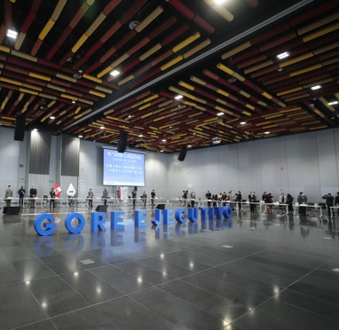
4
ESPACIOS DE COORDINACIÓN DEL PODER EJECUTIVO
NIVEL POLÍTICO
18 CONSEJOS DE MINISTROS DESCENTRALIZADOS
921 intervenciones
438 informativas
196 anunciones
287 compromisos
42.3 % culminado
MUNI EJECUTIVO
Se llevó a cabo un MUNI Ejecutivo en el departamento de San Martín.
MUNI Ejecutivo de Transferencia, participaron alcaldesas en funciones y las nuevas autoridades locales electas.
GORE EJECUTIVO
Se llevó a cabo solo un GORE Ejecutivo en octubre.
Se realizaron 242 compromisos del Gobierno Nacional y 11 de los GORE.
Bajo nivel de avance.

Slide 6
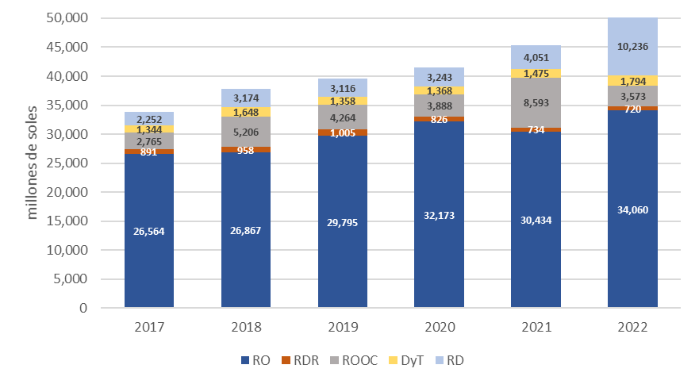
4
NIVEL ECONÓMICO
FUENTES DE FINANCIAMIENTO DE LOS GORE (PIM 2017-2022)
PIM Y DEVENGADO DE LOS GORE (millones de soles)
Fuente: Consulta amigable MEF
En el año 2022, el porcentaje de ejecución alcanzó el 87.6 %, menor a la del año 2021 que alcanzó 90.2 %.
Las fuentes de financiamiento de los Gobiernos Regionales son 5, siendo la fuente vinculada a los Recursos Ordinarios (RO) la de mayor proporción.
Desde el año 2017 esta fuente se ha venido incrementando, salvo para el año 2021 que disminuyó.

Slide 7
5
NIVEL ADMINISTRATIVO
FUNCIONES PENDIENTES DE TRANSFERIR A DICIEMBRE DEL 2022
A. TRANSFERENCIA DE FUNCIONES A LOS GORE
Al 31 de diciembre del 2022, se ha culminado la transferencia en un 94.3 % (4,536 funciones), estando pendiente el 5.7 % (274 funciones)
2022
Transferencia de infraestructura deportiva: “Estadio El Olivo” del Instituto Peruano del Deporte al Gobierno Regional de Apurímac. (Programado en el PAT 2006)
Desembarcaderos pesqueros artesanales: Estadio Monumental Condebamba” del Instituto Peruano del Deporte al Gobierno Regional de Apurímac. (Programado en el PAT 2006).

Slide 8
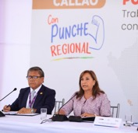
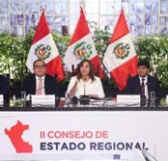

6
¿QUÉ ESTAMOS HACIENDO? (1/2)
7 “Con Punche Regional”
Construcción conjunta para atenciones inmediatas en los territorios
2 ”Consejos de Estado Regional”
Más de 20 compromisos y 50% de cumplimiento en el primero; destrabe de proyectos
Agencias Regionales de Desarrollo
21 planes de negocio, 458 beneficiarios y recursos apalancados

Slide 9
7
¿QUÉ ESTAMOS HACIENDO? (2/2)
Presupuesto 2024 más descentralizado, Gobiernos regionales y locales concentran 36% del presupuesto 2024.
Transferencia progresiva de órganos desconcentrados MINCUL. Acompañando y estableciendo lineamientos para el proceso.
Evaluación proceso descentralización y revisión/ diseño de mecanismos de gestión descentralizada fiscal
Mesas de desarrollo eficientes para el destrabe de proyectos y desarrollo de condiciones: Caylloma, Majes Siguas, Zona Económica de Desarrollo de Loreto, Chancay.
Estrategia VRAEM Productivo como primer hito de desarrollo para territorios similares.
Estrategia sistémica de fortalecimiento de capacidades: Miterritorio3.0 para impulsar la gestión descentralizada.

